Slide 1
大阪はびきの医療センターにおける新型コロナウイルスへの取組み
■現存する治療薬による治療体系の構築
新型コロナウイルス感染患者
重症度判断、重症化リスクの見極め
一般的な治療 ・軽 症；オルベスコ、イベルメクチン
に加え、・中等症；オルベスコ、プラケニル
・重 症；アビガン、カレトラ、（＋アクテムラ）
・重 篤；抗ウイルス作用薬＋アクテムラ
■診療現場における治療薬の有効性、安全性の評価
１. 大阪発のIL-6阻害薬アクテムラによる新型コロナウイルス感染症の重症化抑制
⇒ 現在まで13例の症例研究で良好な結果を得ている。
２．イベルメクチンの抗新型コロナウイルスの効果
３. 既存薬剤による重症化抑制効果
「宿泊療養におけるポビドンヨード含嗽の重症化抑制にかかる観察研究」
※ IL-6 ：大阪はびきの医療センターの結核患者さんの研究過程で胸水の精製から発見されたサイトカイン
※ アクテムラ ：世界初のIL-6阻害薬であり、大阪大学と企業との共同研究で開発された薬剤

Slide 2
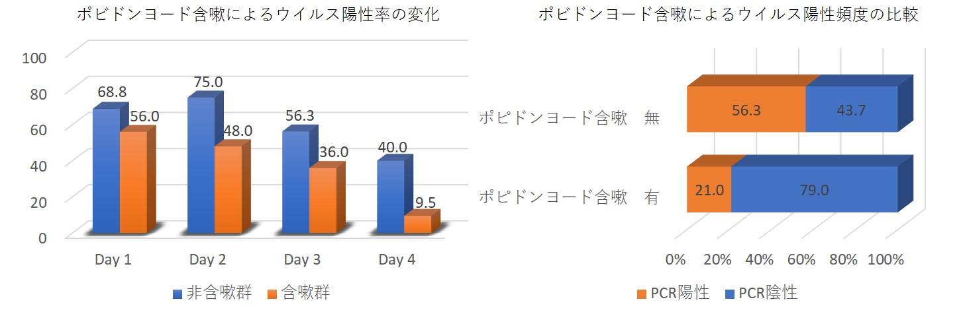
「ポビドンヨードによるうがい」の新型コロナ軽症患者への活用について
～ 大阪はびきの医療センターでの研究成果 ～
府の宿泊療養施設の療養患者（４１名）を対象として実施（大阪府・市が研究に協力）
１日４回 ポビドンヨードによるうがいを実施（起床時・昼食前・夕食前・就寝前）
入所中、毎日、唾液検体を採取しPCR検査を実施
その結果、「ポビドンヨード含嗽で宿泊療養者の唾液ウイルス陽性頻度は低下する」とされた。
【結果】
解析：横浜市立大学医学部 医療統計学 山中竹春教授

Slide 3


「ポビドンヨードによるうがい」の新型コロナ軽症患者への活用について
～ 今後の展開 ～
① 宿泊療養施設での臨床研究の拡大
② 患者受入れ医療機関等への情報提供
○ 宿泊療養施設の療養患者の同意を得て、
大阪はびきの医療センターによる
重症化予防効果の検証研究
（有効性・安全性）に全面的に協力
・対象：宿泊療養患者
※大阪はびきの医療センターの倫理委員会審査を経る
○ 軽症者（高齢者や基礎疾患のある方）の
重症化予防への活用を視野に、患者受入
れ医療機関に研究成果を情報提供
※ 処方の必要性は、各医療機関の主治医
において判断

Slide 4
府民のみなさんへのお願い
～ ポビドンヨードうがい薬を使ったうがいの励行 ～
♦次に該当するみなさんは、ポビドンヨードうがい薬によるうがいを励行してください（当面、8月20日までを強化期間として取り組む）。
① 発熱など風邪に似た症状のある方及びその同居家族
② 接待を伴う飲食店の従業員の方
③ 医療従事者や介護従事者の方

